Slide 1
스마트카 기술 보고서
효율적인 AUTOSAR 개발 프로세스
산업인공지능학과 이형욱

Slide 2
1.
서 론
2.
AUTOSAR에 적합한 개발 방법론
Contents
3.
재사용을 고려한 설계
4.
오류 최소화 방안
5.
결 론

Slide 3
1. 서 론

Slide 4
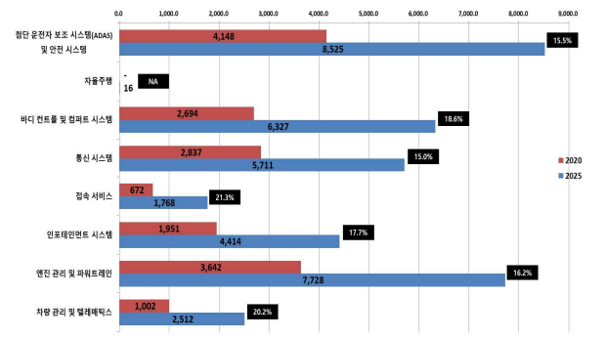
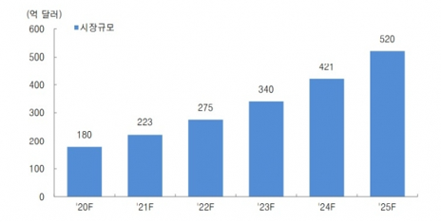
서 론
1.1 규모가 확대되는 자동차 SW 시장
※자료 : MarketsandMarkets, Automotive Software Market, 2020
※자료 : Global Market Insights, 대신증권 Research Center
기계적인 부품에 의존한 과거와 달리 점점 더 많은 소프트웨어 기능을 포함하는 추세
자동차 제조업체에게 새로운 도전과제를 제기

Slide 5
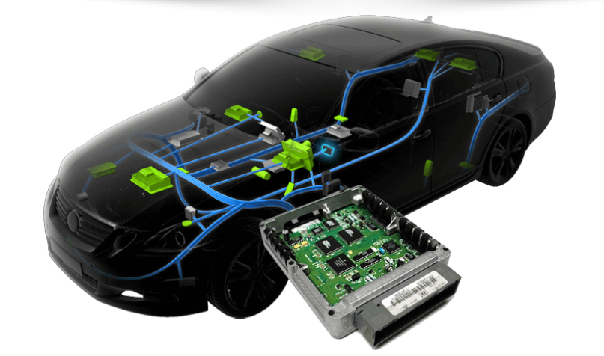
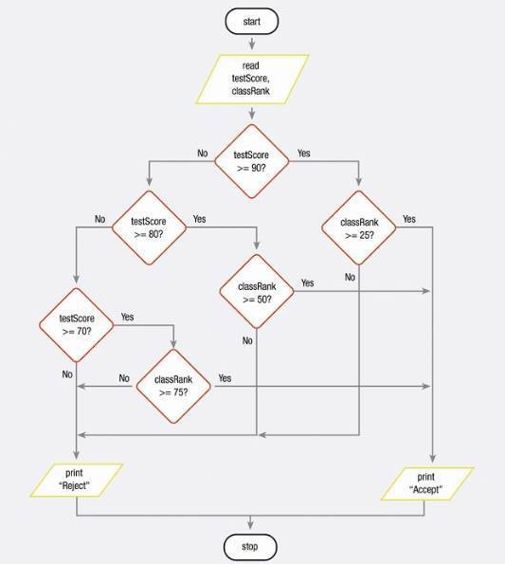
서 론
1.2 자동차 소프트웨어의 특성
다양한 종류의 ECU와의 호환성 고려
여러 기능들이 얽혀 복잡한 코드

Slide 6
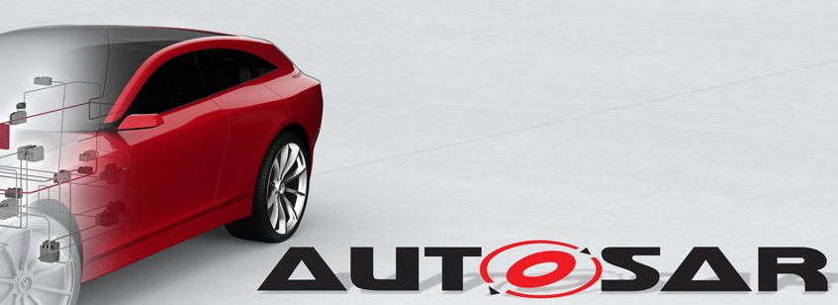
서 론
1.3 AUTOSAR
급변하는 시대적 흐름에 대응하기 위해 서로 협력하여 AUTOSAR 표준 제작
자동차 소프트웨어 개발을 위한 개방형 아키텍처 표준
소프트웨어 개발의 표준화와 재사용성을 증가시키는 데 중점
개발비용과 시간을 절감
공급업체간 협업 용이
단, AUTOSAR 표준 자체도 복잡도가 높다는 단점이 있음
이런 단점과 자동차 소프트웨어의 몇 가지 특성들 때문에 효율적인 자동차 소프트웨어 구현을 위한 연구 필요

Slide 7
2. AUTOSAR에 적합한 개발 방법론

Slide 8
개발 방법론
2.1 적합한 개발 방법론 선택의 중요성
부적합한 개발 방법론을 선택하는 것은 비용과 시간 측면에서 막대한 손해를 야기
만약 AUTOSAR 소프트웨어에 전통적인 개발 방법론인 폭포수 모델을 적용했다면?
폭포수 모델은 소프트웨어 개발 프로세스 일련의 단계를 순차적으로 진행하는 방법론
초기에 요구사항을 정의하고 고정된 계획에 따라 개발 진행
요구사항이 변경될 경우 많은 비용을 지불
계획
요구분석
설계
구현
테스트
유지보수

Slide 9
개발 방법론
2.2 Agile 방법론
AUTOSAR 개발에 Agile 방법론을 적용하는 것은 많은 조직에서 선호하는 방식
Agile 방법론의 4가지 주요 특성
개인과 개인 간의 상호작용이 프로세스 및 툴보다 우선
작동하는 소프트웨어가 포괄적인 문서보다 우선
고객과의 협업이 계약 협상보다 우선
변화에 대응하는 것이 계획을 따르는 것보다 우선
4가지 특성 중 1번과 4번 특성에 주목

Slide 10
개발 방법론
2.2 Agile 방법론(계속)
스프린트1
스프린트2
최종 스프린트
디자인
개발
테스트
디자인
개발
테스트
디자인
개발
테스트
. . .
Agile 방법론 중 하나인 스크럼 방식
팀 별로 작은 단위의 작업인 스프린트를 정의하고, 각 스프린트에서 목표를 달성하기 위해 작업 수행
각 스프린트 주기마다 회의를 거쳐 개발 진행상태 점검
복잡한 자동차 소프트웨어 시스템을 개발하는 AUTOSAR 에서 매우 유용
여러 번의 스프린트 회의를 반복함으로 인해 서로의 역할과 책임을 잘 이해하며, 시스템을 일관되고 조화롭게 개발 가능
스프린트를 거치며 지속적인 요구사항 변화에도 유연하게 대처

Slide 11
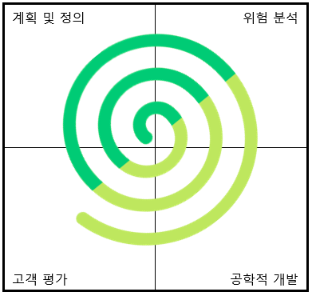
개발 방법론
2.3 Spiral Model
주요 위험요소를 식별하고, 반복적으로 개발 및 평가
Agile 방법론과 마찬가지로 요구사항 변화에 유연
위험 관리를 중요시하는 특성이 AUTOSAR 개발에 큰 이점
Spiral 모델은 각 반복마다 위험을 식별하여 평가 후 조치를 취하며, 프로젝트의 위험을 최소화하고 품질을 향상
자동차 소프트웨어는 안전성과 신뢰성에 매우 민감하고 복잡한 시스템과 다양한 요구사항을 다뤄야 하므로 위험 관리가 매우 중요

Slide 12
3. 재사용을 고려한 설계

Slide 13
재사용을 고려한 설계
3.1 소프트웨어 재사용 시 장점
개발 비용 절감
소프트웨어 개발의 생산성 향상
여러 번 시험을 거쳐 이미 검증이 완료된 모듈이기 때문에 일관성과 호환성을 유지할 수 있으며, 안전성도 보장
Car A
Car B
Module A
Module B
Module C

Slide 14
재사용을 고려한 설계
3.2 재사용가능한 AUTOSAR 소프트웨어 제작
소프트웨어를 모듈화 하여 재사용가능한 컴포넌트로 설계
모듈화 된 각 컴포넌트는 독립적인 기능을 수행하며, ECU 간에 재사용될 수 있도록 설계
일관된 인터페이스 정의
AUTOSAR 에서는 인터페이스 표준을 제공
인터페이스가 일치하지 않을 경우 내부 통신 패킷 구조가 다르기 때문에 재사용이 불가능
플랫폼에 종속되지 않게 구현
AUTOSAR 표준은 플랫폼 독립성을 지원하며, 개발한 소프트웨어가 다양한 ECU에 호환

Slide 15
재사용을 고려한 설계
3.3 모듈의 독립성 평가 척도
모듈의 독립성은 응집도(Cohesion)와 결합도(Coupling)로 측정
응집도
모듈 내부의 요소들이 얼마나 밀접하게 관련되어 있는지를 나타내는 정도
높은 응집도는 모듈 내부의 요소들이 서로 긴밀하게 상호작용하고 연관되어 있음을 의미
결합도
모듈 간의 상호 의존성을 나타내는 정도
모듈 간의 결합도가 낮을수록 독립적으로 개발하고 변경할 수 있으며, 모듈의 재사용성과 유연성이 높아짐
즉, 잘 만들어진 모듈은 응집도는 높고, 결합도는 낮은 모듈
기능적 응집도
내용 결합도
순차적 응집도
공통 결합도
교환적 응집도
외부 결합도
절차적 응집도
제어 결합도
시간적 응집도
논리적 응집도
스탬프 결합도
우연적 응집도
자료 결합도

Slide 16
4. 오류 최소화 방안

Slide 17
오류 최소화 방안
4.1 자동차 소프트웨어에서의 오류
오류-부재의 궤변(Absence of Errors Fallacy)
소프트웨어 테스팅 원칙 중 하나
거의 모든 결함을 해결하더라도 요구사항에 충족하지 않는다면 좋은 소프트웨어가 아니라는 의미
자동차 소프트웨어에서의 오류
심각한 사고를 초래할 가능성이 높음
일반적인 소프트웨어 보다 더 엄격한 검증 필요

Slide 18
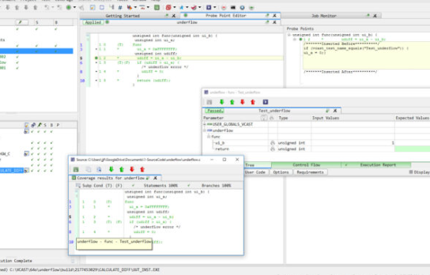
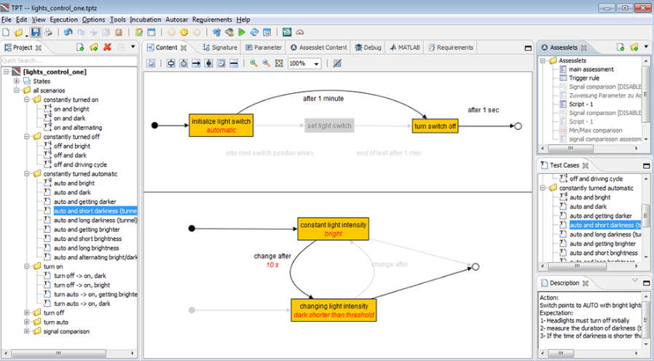
오류 최소화 방안
4.2 오류를 최소화 하기 위한 방안
지속적으로 품질 관리를 하려는 노력 선행
코드 리뷰, 정적분석, 동적분석등의 절차를 수행하여 소프트웨어의 품질을 지속적으로 모니터링
거의 모든 결함을 해결하더라도 요구사항에 충족하지 않는다면 좋은 소프트웨어가 아니라는 의미
ISO 26262를 준수하고 보안 관련 표준 및 가이드라인 준수
Functional Safety 고려
소프트웨어의 잠재적인 취약점 및 위협을 분석하고 방지하기 위해 적절한 보안 기술과 절차를 적용
테스트 자동화 도구 활용
VectorCAST, TPT(Time Partion Testing), Tessy 등
테스트 케이스 작성이 매우 중요 (입력 데이터, 예상결과, 사전조건, 사후조건 등 명시)
VectorCAST
TPT

Slide 19
5. 결 론

Slide 20
결론
5. 결 론
모든 소프트웨어를 개발할 때에는 적합한 개발 방법론을 도입하여야 함
AUTOSAR의 경우에는 폭포수 모델보다는 반복적이고 유연한 애자일 방법론과 더 나아가 위험 관리까지 가능한 Spiral 모델이 적합
개발 비용과 유지보수에 소모되는 비용을 줄이기 위해서는 모듈의 재사용성을 고려한 설계 필요
응집도는 높은, 결합도는 낮은 모듈을 구현하여야 하고 다른 ECU와의 호환성 및 재사용성을 높여야 함
철저한 검증
인간이 할 수 있는 노력에 더해 테스트 자동화 도구까지 활용하여 철저한 검증을 마쳐야 함

Slide 21
감사합니다

